Slide 1

BÀI GIẢNG MÔN
GIÁO DỤC CHÍNH TRỊ
NÀM

Slide 2


C. Mác
(5/5/1818 - 14/3/1883)
Ph. Ăng-ghen
(28/11/1820 - 5/8/1895)

Slide 3
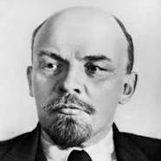
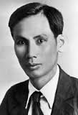
Vladimir Lyilch Lenin
(22/4/1870 – 21/1/1924)
Hồ Chí Minh
(19/5/1890 – 2/9/1969)

Slide 4
STT | TÊN CHƯƠNG | SỐ TIẾT
1 | Chương mở đầu | 1
2 | Chương 1: Khái quát về chủ nghĩa Mác - Lênin | 10
3 | Chương 2: Khái quát về tư tưởng Hồ Chí Minh | 8
4 | Chương 3: Đặc trưng và phương hướng xây dựng xã hội chủ nghĩa ở Việt Nam | 5
5 | Chương 4: Tăng cường quốc phòng an ninh, mở rộng quan hệ đối ngoại và hội nhập quốc tế ở nước ta hiện nay | 6
6 | Chương 5: Xây dựng và hoàn thiện nhà nước pháp quyền xã hội chủ nghĩa Việt Nam | 7
7 | Chương 6: Phát huy sức mạnh của khối đại đoàn kết toàn dân tộc trong xây dựng, bảo vệ Tổ quốc | 6
 | Tài liệu tham khảo

Slide 5
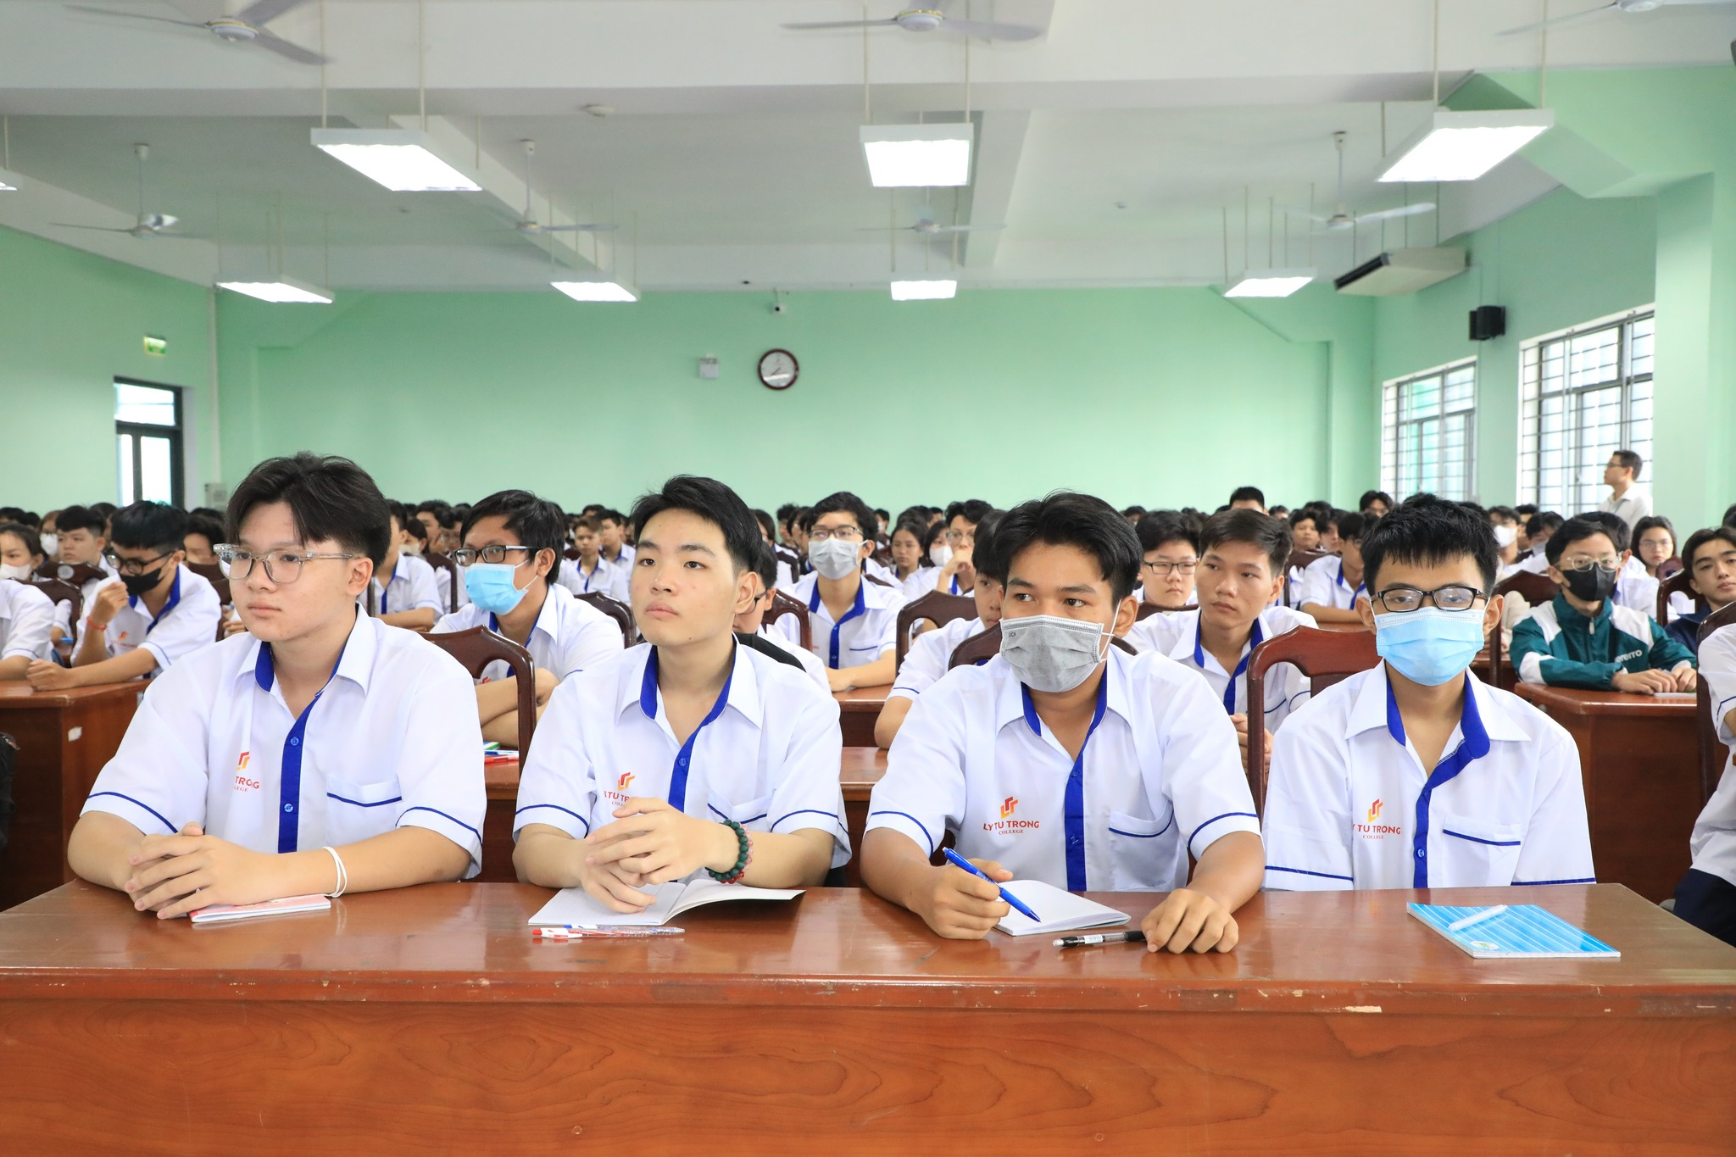
ĐIỀU KIỆN ĐỂ ĐƯỢC THI KẾT THÚC MÔN
Điểm trung bình trên lớp >= 5
Nghỉ không quá 20%

Slide 6
VỀ CÁC CỘT ĐIỂM
2 cột hệ số 2
2 cột hệ số 1
Ngoài ra, trong quá trình học, sinh viên tích cực tham gia lớp học, phát biểu sẽ được cộng thêm điểm

Slide 7
CHƯƠNG MỞ ĐẦU

Slide 8
VỊ TRÍ, TÍNH CHẤT MÔN HỌC
MỤC TIÊU CỦA MÔN HỌC
NỘI DUNG CHÍNH
PHƯƠNG PHÁP DẠY HỌC VÀ ĐÁNH GIÁ MÔN HỌC
1
2
3
4

Slide 9
1. VỊ TRÍ, TÍNH CHẤT MÔN HỌC
Vị trí
Tính chất môn học

Slide 10
1.
VỊ TRÍ VÀ TÍNH CHẤT MÔN HỌC
Vị trí: môn Giáo dục chính trị là môn học bắt buộc
Tính chất: Chương trình môn học bao gồm:
khái quát về CN MLN, TTHCM, ĐLCMCĐCSVN;
chú trọng về đạo đức công dân, đạo đức nghề nghiệp

Slide 11
2. MỤC TIÊU CỦA MÔN HỌC
Về kiến thức: Trình bày được một số nội dung cơ bản của chủ nghĩa Mác-Lênin, tư tưởng Hồ Chí Minh; quan điểm, đường lối của Đảng Cộng sản Việt Nam và những nhiệm vụ chính trị của đất nước hiện nay; nội dung học tập, rèn luyện để trở thành người công dân tốt, người lao động tốt.

Slide 12
2. MỤC TIÊU CỦA MÔN HỌC
Về kỹ năng: Có nhận thức đúng đắn, vận dụng được những kiến thức đã học về chủ nghĩa Mác – Lênin để giải quyết những vấn đề trong học tập và thực tiễn cuộc sống.

Slide 13
2. MỤC TIÊU CỦA MÔN HỌC
Về năng lực tự chủ và trách nhiệm:
Về năng lực tự chủ và trách nhiệm: Có năng lực vận dụng các nội dung đã học để rèn luyện phẩm chất chính trị, đạo đức, lối sống; thực hiện tốt quan điểm, đường lối của Đảng; chính sách, pháp luật của Nhà nước.

Slide 14
3. NỘI DUNG CHÍNH
Nghiên cứu sự hình thành và những nội dung chủ yếu của CNMLN; TTHCM; ĐLCMCĐCSVN; con đường và phương pháp để thực hiện các nội dung đó vào thực tiễn cách mạng Việt Nam.

Slide 15
4. PHƯƠNG PHÁP DẠY HỌC VÀ ĐÁNH GIÁ MÔN HỌC
Phương pháp duy vật biện chứng, phương pháp logic - lịch sử, phân tích và tổng hợp, trừu tường hóa, khái quát hóa, thuyết trình, phỏng vấn, hỏi đáp, nêu ý kiến….
Gắn lý luận với thực tiễn để định hướng nhận thức và rèn luyện phẩm chất chính trị, đạo đức, lối sống cho người học nghề.
Tổ chức cho học sinh, sinh viên thảo luận, xem băng hình, phim tư liệu lịch sử, chuyên đề thời sự hoặc tổ chức đi tham quan thực tế.

Slide 16

CÂU HỎI HỆ THỐNG BÀI
Em hãy trình bày ý nghĩa của việc học môn giáo dục Chính trị đối với học sinh, sinh viên hiện nay?

